Slide 1


연구용 의료데이터 추출 : 기초부터 실전까지 (실전)

Slide 2
차례
원내 의료데이터 소개
실습 목표 소개
실습

Slide 3
원내 의료데이터 소개
CDM
여러 기관에서 공통으로 사용하는 표준화된 공통 모델
MIMIC
Beth Israel Deaconess Medical Center의 ICU 환자 데이터
NIA 암
빅데이터
유방암, 대장암, 위암, 폐암, 간암 총 5가지 환자정보
소방
구급데이터
경기도 내 소방구급환자 데이터 모델
E-Claim
원내청구자료를 건강보험공단 표본 코호트 2.0 구조로 변환
공공
데이터
대기오염 연구자료
신청 시 추가 예정

Slide 4
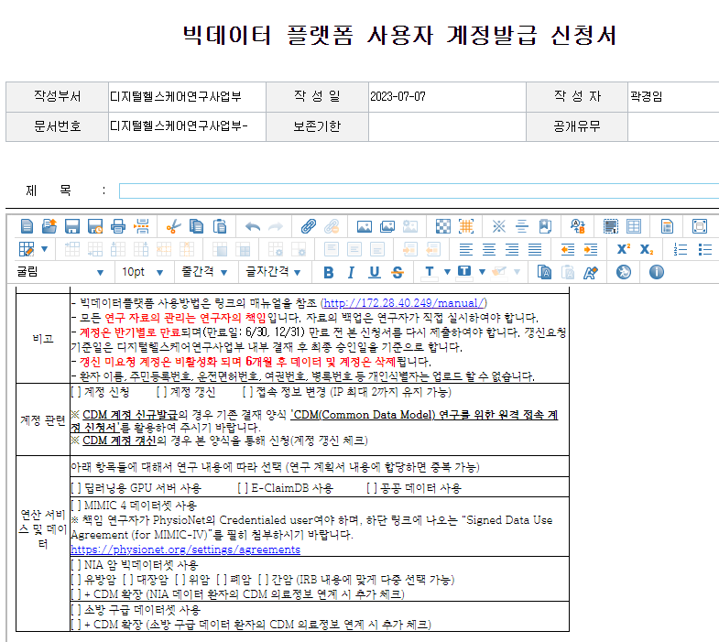
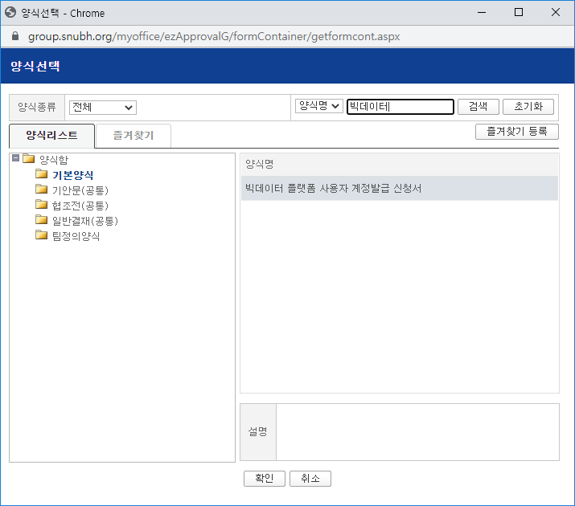
원내 의료데이터 소개
신청 : 그룹웨어 → 결재 → 결재작성

Slide 5
실습 목표 소개
목표 : 대장암 환자 경과 확인
Application sever에서 원내 CDM DB 접근
대장암(C18-20)으로 진단받은 한 환자
환자 정보(나이, 성별, 수진기간, 사망)
해당 환자의 첫번째 lab data(Creatinine)
해당 환자의 시술
해당 환자의 시술 전 가장 가까운 CEA
환자 기저질환(고혈압)을 붙여서 추출

Slide 6
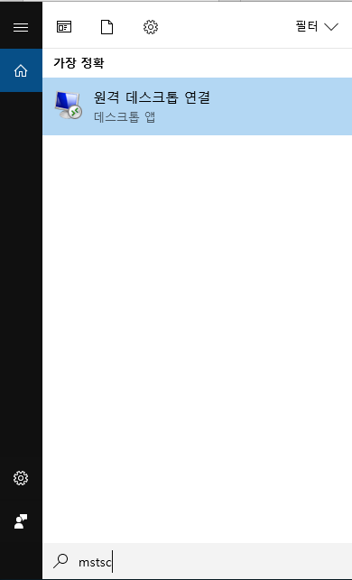
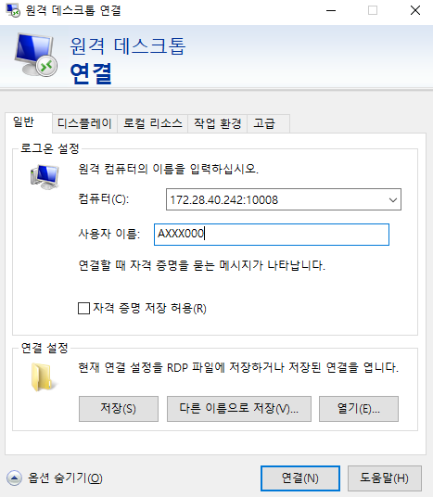
1. Application sever에서 원내 CDM DB 접근
1. 원격데스크탑 연결(windows 검색창에 원격 or mstsc검색)
주소 : 172.28.40.242:100** 입력
사용자 이름 : 입력
cf. 사용자 이름은
발급 안내 메일 내 개인 ID 입력
입력 후 연결 클릭
Ref. 172.28.40.249/manual/어플리케이션서버 사용자 매뉴얼.pptx

Slide 7
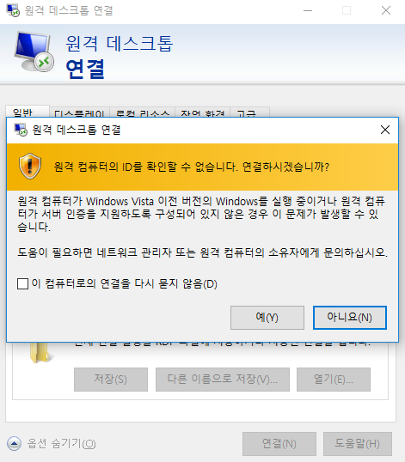
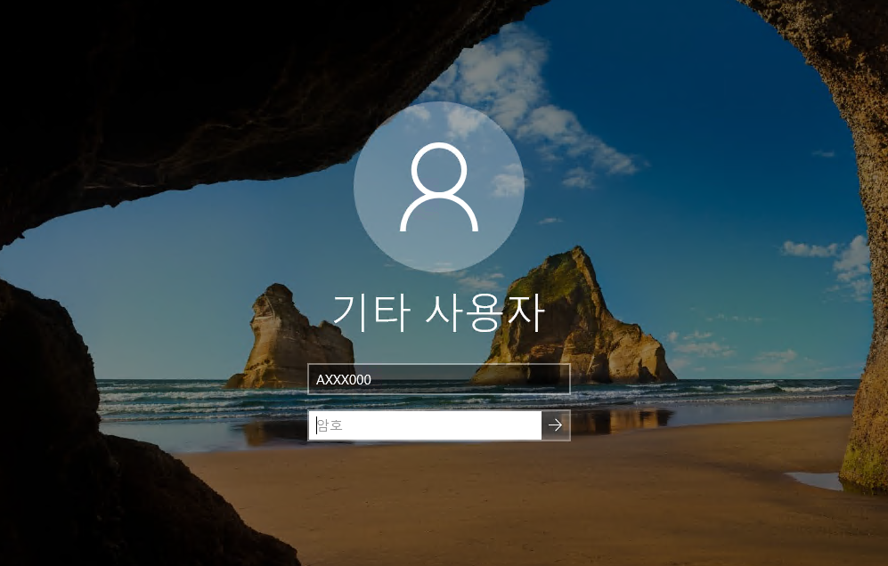
1. Application sever에서 원내 CDM DB 접근
2. 자격증명 확인 및 비밀번호 입력
예(Y) 클릭
발급 안내메일
비밀번호 입력
Ref. 172.28.40.249/manual/어플리케이션서버 사용자 매뉴얼.pptx

Slide 8
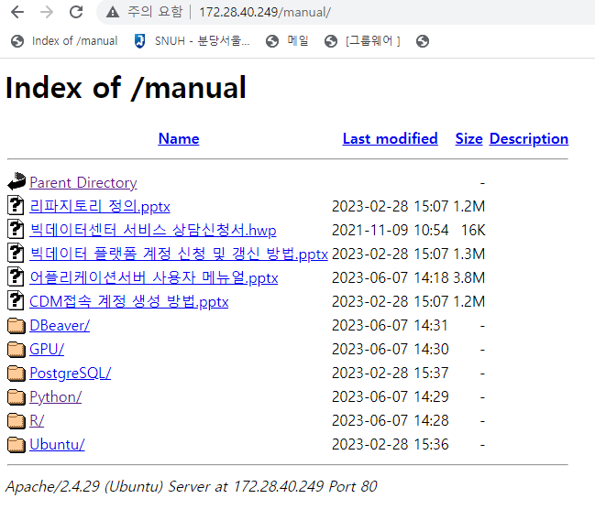
1. Application sever에서 원내 CDM DB 접근
3. CDM DB 접근
방법1. sqldeveloper(Oracle)에서 접근
172.28.40.249/manual/어플리케이션서버 사용자 매뉴얼.pptx
방법2. R studio(R)에서 접근
172.28.40.249/manual/R/R 오라클 연결 방법.pptx
방법3. Jupyter notebook(Python)에서 접근
172.28.40.249/manual/Python/Python 오라클 연결 방법.pptx

Slide 9
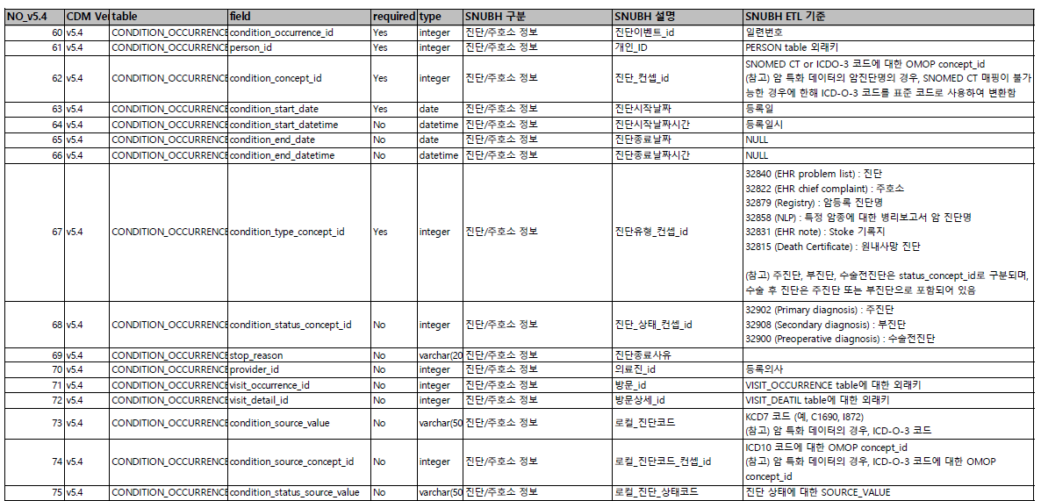
2. 대장암(C18-20)으로 진단받은 한 환자
진단/주호소 정보 : CONDITION_OCCURRENCE (ref. SNUBH CDM_2021 ETL 명세서)

Slide 10
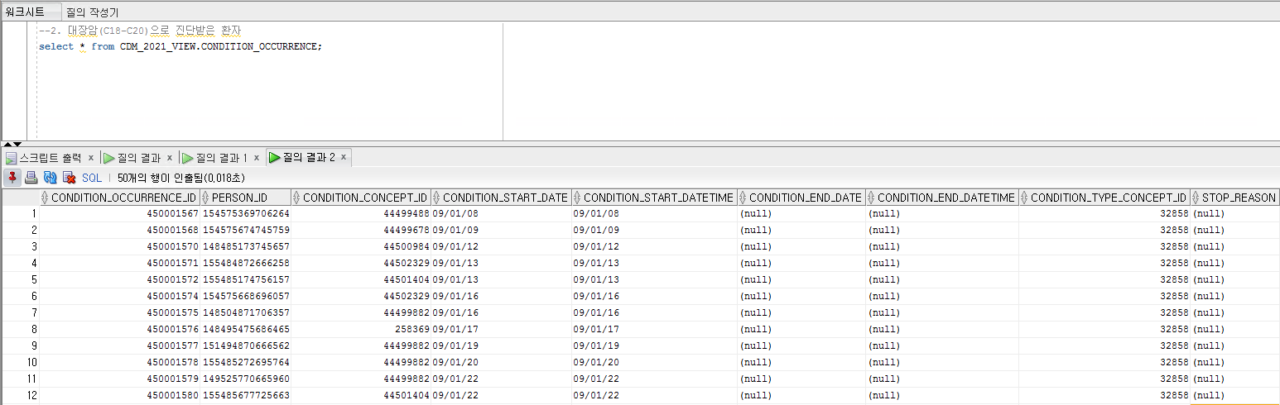
2. 대장암(C18-20)으로 진단받은 한 환자
Select *
From [DB].[Table] ;
실행 : Cntl + Enter
※ 242서버에서 data조회 시 날짜가 null로 표기되는 오류(실제로는 값이 있음)
To_char(날짜컬럼, ‘YYYY/MM/DD’)

Slide 11
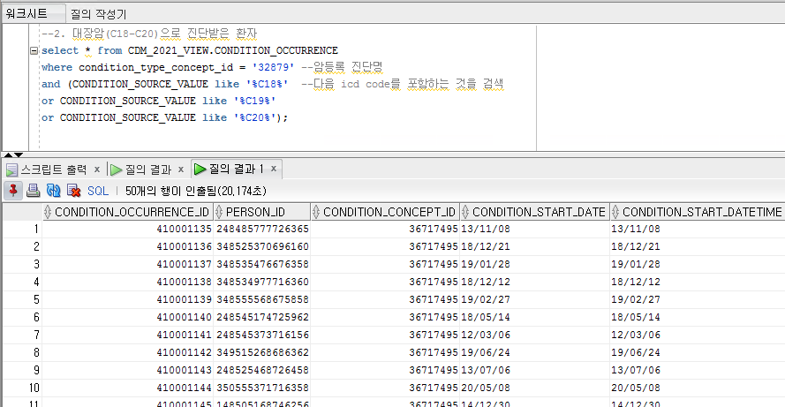
2. 대장암(C18-20)으로 진단받은 한 환자
Select [보고싶은 column]
From [DB].[Table]
Where 조건 ;
※ * : 전체
※ like ‘%특정문자%’ : 특정문자를 포함
※ 조건에서 and or ( )을 활용!!

Slide 12
3. 환자 정보(나이, 성별, 수진기간, 사망)
left join
● table을 합칠 때 어떤 방법으로 할지 – inner, outer, left, right
※ join(defult) : inner join
● Key로 자주 사용되는 값 : person_id(환자 ID), visit_occurrence_id(방문 ID)
● Table의 별칭(Alias) 활용
(inner) join
(inner) join
PERSON
(환자 생년,
성별)
A
CONDITION_OCCURRNECE
(환자 진단)
B
VISIT_OCCURRENCE
(환자 방문)
C
DEATH
(환자 사망)
D

Slide 13
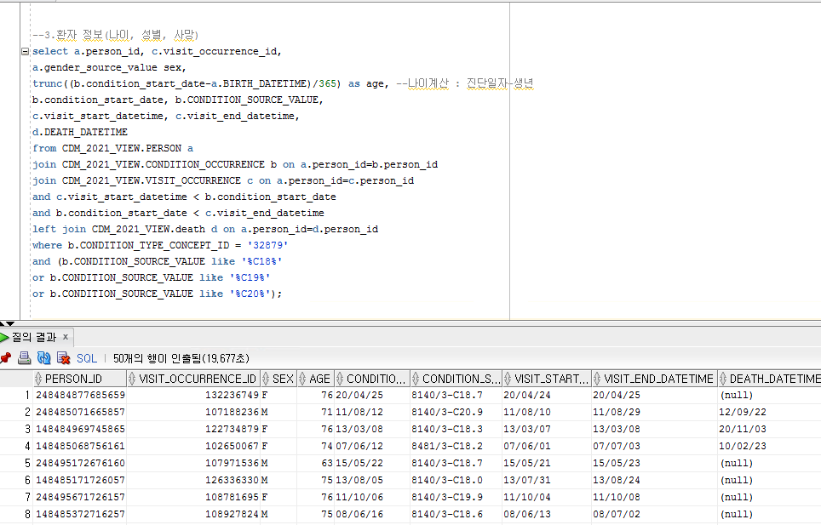
3. 환자 정보(나이, 성별, 수진기간, 사망)
● select 내에서 연산 가능
※ trunc:버림, round:반올림, ceil:올림
● [방법] join [테이블이름] on [join key]
※ on 안에서 조건 가능

Slide 14
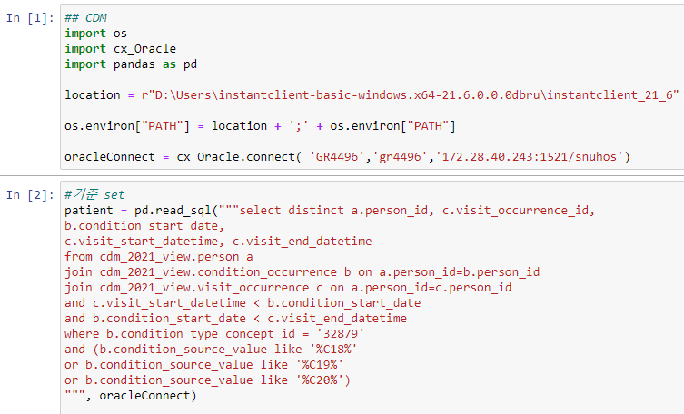
4. 해당 환자의 첫번째 lab data(Creatinine)
Tip. 중요한 key나 table join할 때 고려해야할 사항들 →기준 set
기준 set은 따로 빼두고 프로그램(R, python) 내에서 join하거나,
With문으로 묶어서 다른 테이블을 붙이거나,
추출 후 테이블을 DB에 업로드해서 사용
PERSON
(환자 정보)
A
CONDITION_OCCURRNECE
(환자 진단)
B
VISIT_OCCURRENCE
(환자 방문)
C
개인정보

Slide 15
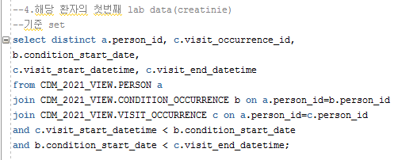
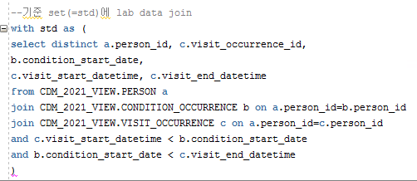
4. 해당 환자의 첫번째 lab data(Creatinine)
● 중복제거 : distinct
● with 활용
With 테이블 이름 as
( 테이블 내용 )

Slide 16
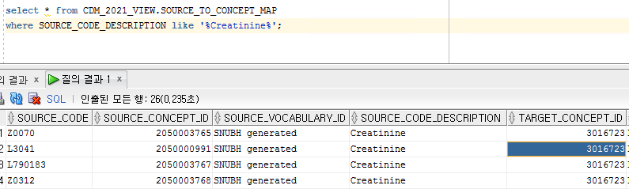
4. 해당 환자의 첫번째 lab data(Creatinine)
검사, 수치 등 code id 찾기 → SOURCE_CODE_DESCRIPTION table
Measurement_source_value
Measurement_
source_concept_id
Measurement_
concept_id

Slide 17
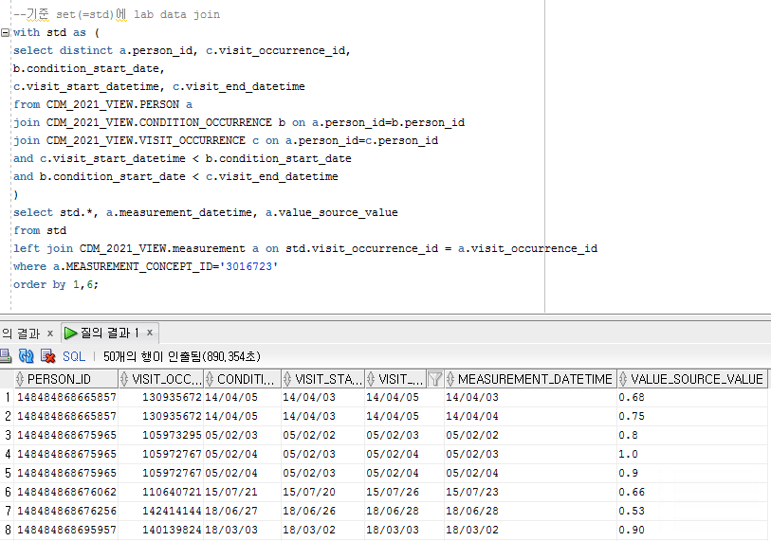
4. 해당 환자의 첫번째 lab data(Creatinine)
● 중복제거 : distinct
● with 활용
With 테이블 이름 as
( 테이블 내용 )
● order by 컬럼이름 또는 순서
※ default : 오름차순
내림차순 하려면 뒤에 desc
● with 활용
With 테이블 이름 as
( 테이블 내용 )
한 id당
결과가 여러 개

Slide 18
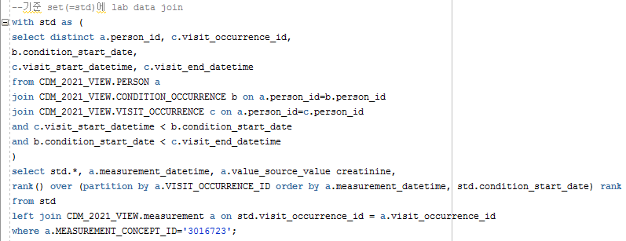
4. 해당 환자의 첫번째 lab data(Creatinine)
수진id(Visit_occurrence_id) 마다,
Creatinine 측정 일자 빠른 순으로,
중복이 있으면 진단일자 빠른 순으로 순서

Slide 19
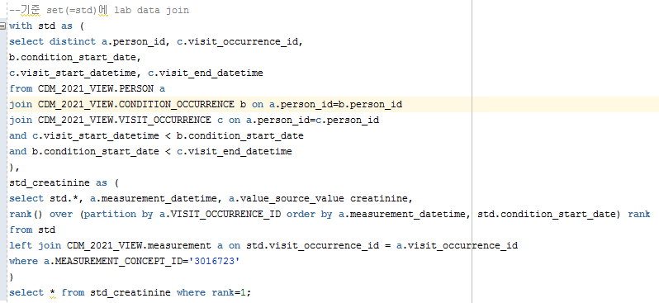
4. 해당 환자의 첫번째 lab data(Creatinine)
● with로 테이블 여러 개 정의 가능
※ 두번째 with문에서는 with글자 생략
※구조
With 테이블이름1 as (내용),
테이블이름2 as (내용)

Slide 20
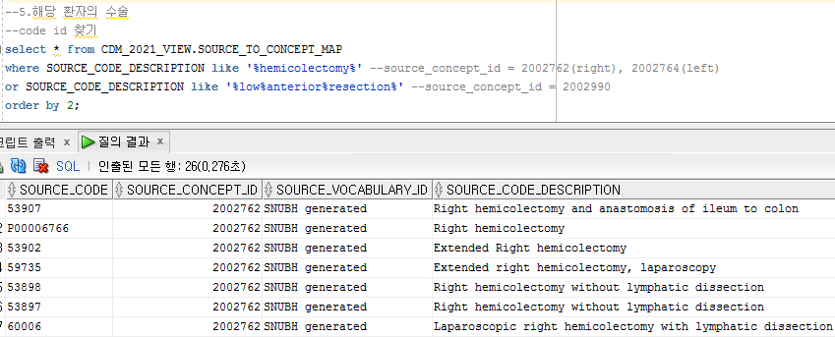
5. 해당 환자의 시술
검사, 수치 등 code id 찾기 → SOURCE_CODE_DESCRIPTION table
procedure_
source_value
procedure_
source_concept_id
procedure_
concept_id

Slide 21
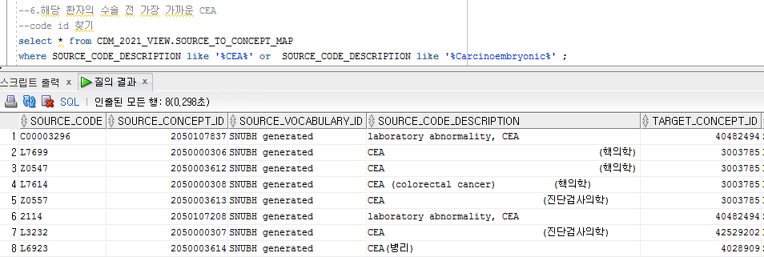
6. 해당 환자의 시술 전 가장 가까운 CEA

Slide 22
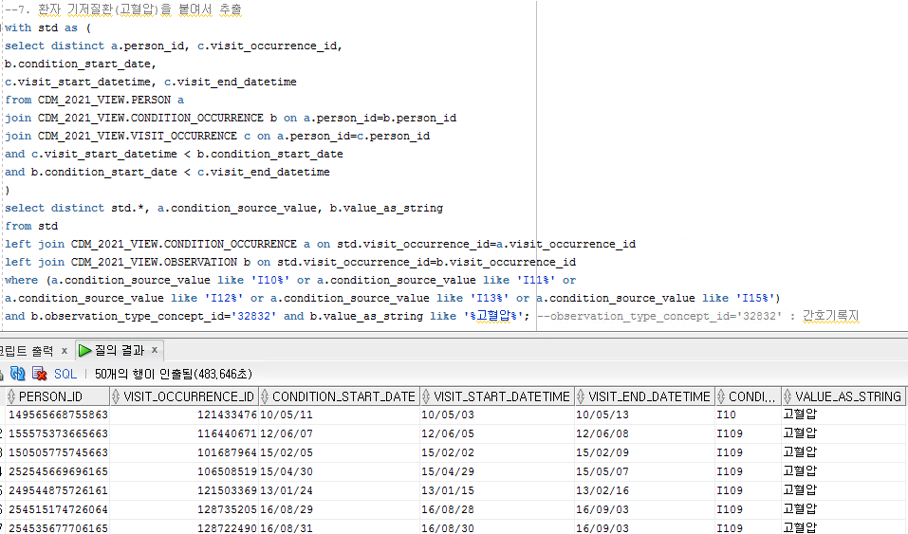
7. 환자 기저질환(고혈압)을 붙여서 추출

